Slide 1
SANASH
Загрузка салона —
видна до посадки
Предложение ограниченного технического пилота для Avtobys
СТАТУС: ПРОТОТИП
Полевая валидация в автобусе ещё не проведена
Алматы · 2026
Notes:
Фото: парк автобусов Алматы. Источник: Almaty TV.
https://almaty.tv/ru/news/transport/1328-kak-v-almaty-moderniziruyut-marshrutnuyu-set
Статус продукта: локальный README.md проекта Sanash; полевая валидация не заявляется.

Slide 2
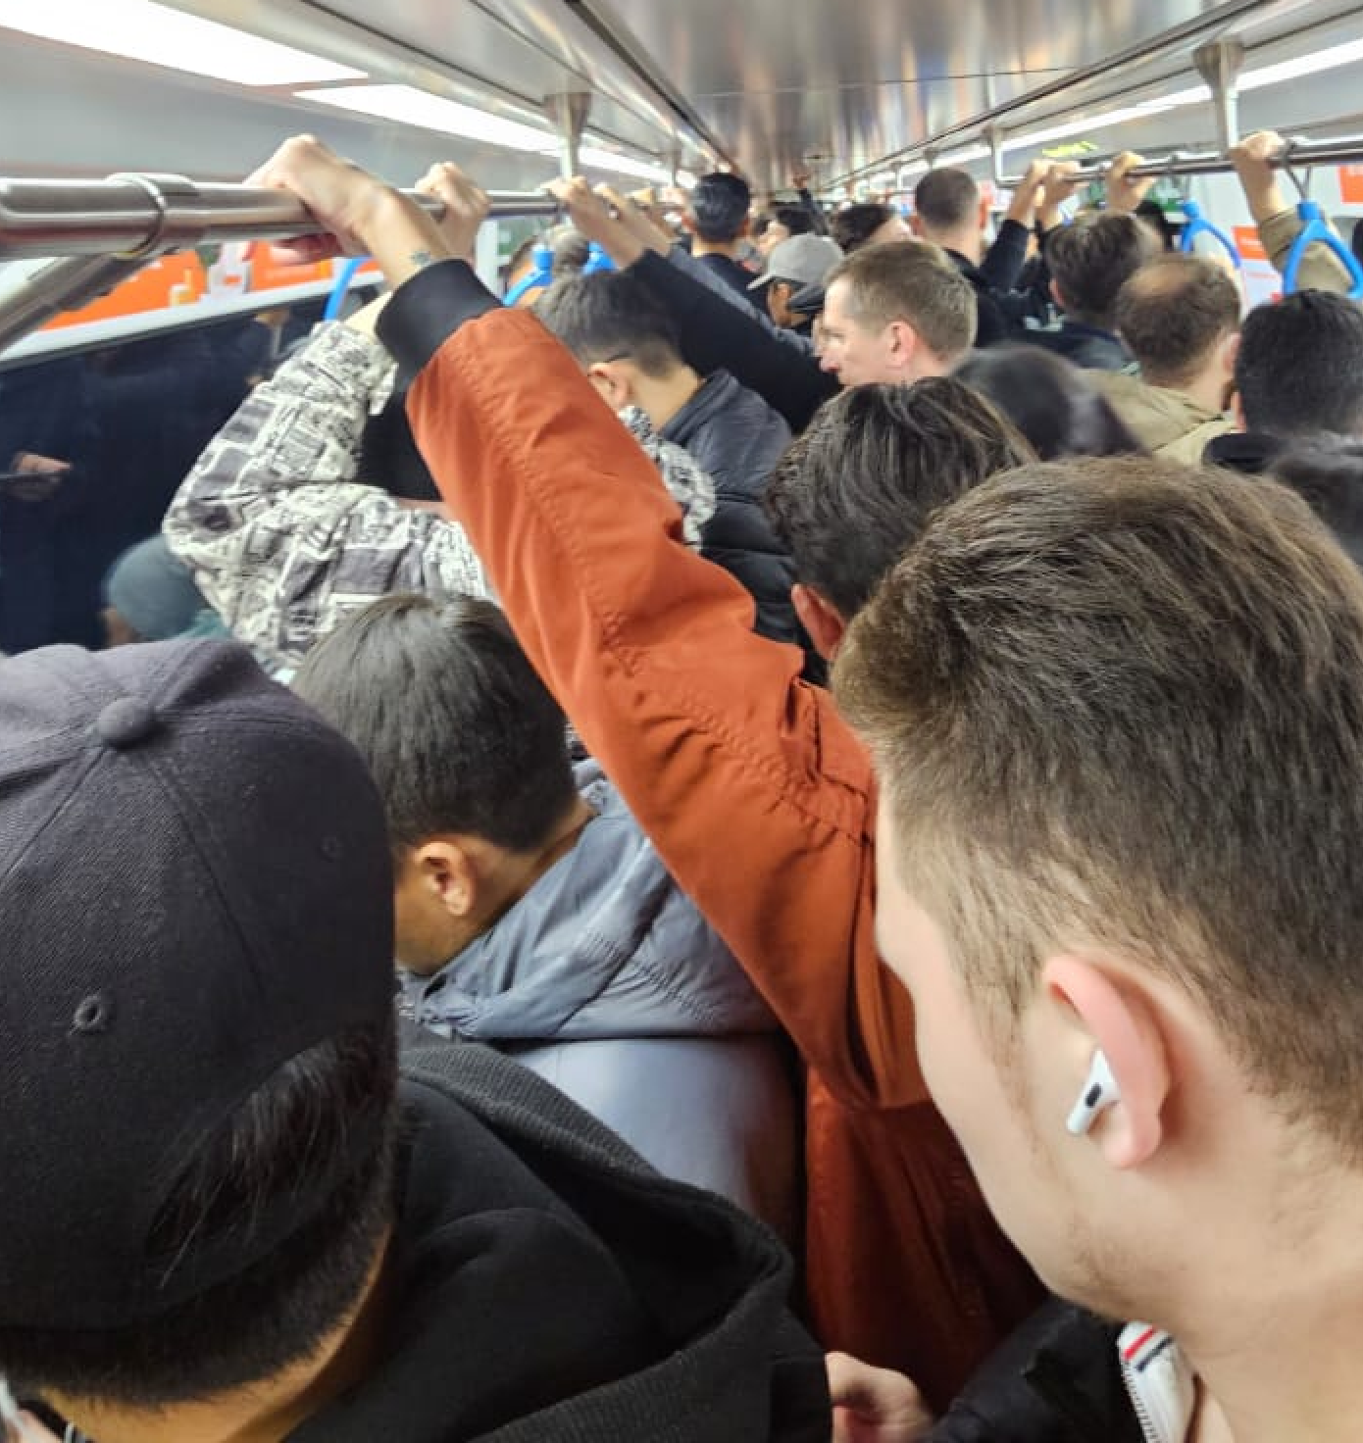
Исследовательский сигнал, а не доказанный эффект
опрос заявленных предпочтений · волна 1
n = 208
n = 209
+26,1 п.п.
7,96 мин
оценочная готовность ждать; 95% ДИ [5,89; 11,09]
при одинаковом ожидании 5 минут и одинаковом часе пик
Ограничение выборки: 77,7% — 14–24 года; 73,5% — студенты. Это не причинный эффект показа Sanash.
SANASH · технический питч
02
Notes:
Данные: research/survey/outputs/descriptives.txt и model_summary.txt.
Сценарии: одинаковые 5 минут ожидания и час пик; n=209 для переполненного, n=208 для состояния со стоячими местами.
68,9% против 42,8%; WTW 7,96 мин, bootstrap 95% CI [5,89; 11,09], 1000 повторов.
Ограничения: stated preference, 77,7% в возрасте 14–24, 73,5% студенты; не причинная оценка продукта.
Фото: Tengrinews. https://tengrinews.kz/article/vlezt-i-vyzit-cto-ne-tak-s-almatinskimi-avtobusami-3255/

Slide 3
Пассажиру нужен один понятный сигнал
не видеопоток · не карта людей · не персональные данные
Sanash переводит оценку загрузки салона в пять устойчивых уровней — чтобы решить: садиться сейчас или ждать следующий автобус.
1
2
3
4
5
Свободно
Низкая загрузка
Средняя загрузка
Высокая загрузка
Переполнено
Уровень
Оценка
Уверенность
Время
Состояние
1…5
0…1
0…1
метка UTC
норма / нет данных
Граница приватности: наружу уходит только агрегированный статус; сырой кадр остаётся на бортовом устройстве.
SANASH · технический питч
03
Notes:
Источник: корневой README.md и development/README.md — пять порядковых уровней и непрерывная оценка 0..1.
Черновой uplink передаёт агрегированный статус и метаданные; продукт не требует передачи сырого видео.
Состояния отказа должны быть отдельными от уровней загрузки; два теста сейчас фиксируют открытые противоречия спецификации состояний.

Slide 4
Что именно проверяет технический пилот
каждый узел имеет явный статус
01
02
03
04
05
Кадр
Оценка
Стабилизация
Сообщение
Avtobys
камера в салоне
счёт + уверенность
уровень + состояние
минимальный JSON
приём и показ
КАНДИДАТ
ПРОТОТИП
ЧЕРНОВИК
ЛОКАЛЬНО
ОТКРЫТО
Качество кадра
Свежесть
Отказ
темнота · смаз · закрытый объектив
время последнего валидного сообщения
явно «нет данных», а не ложный зелёный
Критерий перехода: не подключать показ пассажирам, пока камера, качество счёта и состояния отказа не пройдут полевой тест.
SANASH · технический питч
04
Notes:
Источник: development/README.md, разделы pipeline, uplink schema и state machine.
Локальный baseline и валидация сообщения существуют; транспорт, авторизация, привязка устройства к автобусу и TTL требуют согласования с Innoforce/Avtobys.
Статусы на слайде намеренно разделяют реализацию, кандидатов и открытые интерфейсы.

Slide 5
Главный риск обзора решается в автобусе
расчёт указывает на риск · выбор угла — только по измерению
Строго вниз камера видит лишь локальную зону прохода. Вместо ложной точности — короткий сравнительный тест четырёх углов.
0°
30°
45°
60°
базовая точка
кандидат
кандидат
кандидат
Видимая зона
Перекрытия
Ошибка счёта
Приватность
доля прохода без слепых участков
двери, поручни, стоящие пассажиры
сравнение с ручной разметкой
минимизация распознаваемых лиц
До теста с партнёром фиксируем пороги приёмки. После теста выбираем угол или останавливаем концепт.
SANASH · технический питч
05
Notes:
Источник: development/README.md, CAMERA_GEOMETRY consolidated section.
Бумажный расчёт для строго нижнего направления показывает локальный охват около 2,46 м при принятой длине салона 11,5 м; это не полевое измерение и поэтому не вынесено как точная метрика.
Углы 0/30/45/60 — план сравнительного теста, не результат. Пороги ошибки и допустимой видимой зоны должны быть согласованы до теста.

Slide 6
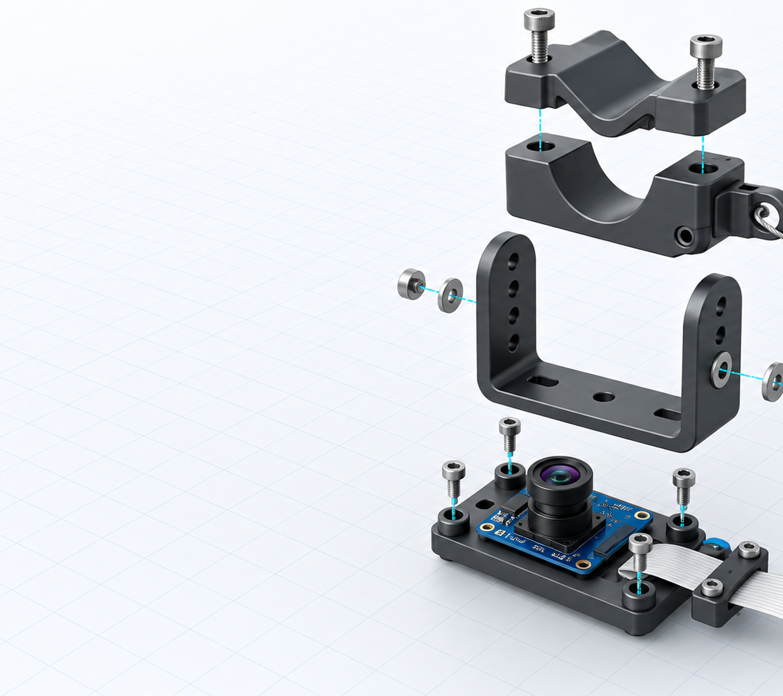
Крепление — объект проверки, не готовое изделие
Параметрическая оснастка нужна, чтобы быстро менять угол и проверить монтаж на реальном поручне.
01
Совместимость
диаметр поручня · доступ к крепежу
02
Безопасность
вибрация · фиксация · страховочный трос
03
Кабель
радиус изгиба · разгрузка натяжения
КОНЦЕПТ · НЕ ИЗГОТОВЛЕНО
ВИЗУАЛИЗАЦИЯ СОЗДАНА ИИ — НЕ ФОТО
SANASH · механическая концепция
06
Notes:
Источник требований: development/cad/camera_test_rig.scad и development/README.md.
Визуализация создана ИИ для коммуникации концепта; это не фотография, не точный рендер SCAD и не доказательство изготовления.
Текущий статус: proposed; нет STL/STEP, фото сборки и физической проверки на автобусе.

Slide 7
Аппаратная цепь: пять узлов, три блокера
схема для стендовой проверки, не спецификация поставки
Камера
Вычислитель
Накопитель
Связь
Avtobys
IMX219-160
Jetson Orin Nano
NVMe
модем / сеть
приём статуса
КАНДИДАТ
ВЫБРАН
ОТКРЫТО
ОТКРЫТО
ОТКРЫТО
ПИТАНИЕ
Аккумулятор 65 Вт+ → триггер USB PD 12/15 В → разъём питания Jetson
НЕ ПРОВЕРЕНО
1
Питание Jetson
2
Хранение
3
Интеграция
режим, разъём и время работы
объём, шифрование, очистка
транспорт, авторизация, привязка к рейсу
SANASH · технический питч
07
Notes:
Источник: development/cad/wiring_diagram.svg и development/README.md.
USB-C на Jetson dev kit используется для данных/recovery; питание предполагается через barrel jack с PD trigger. Схема proposed, узлы не проверены на стенде.
Камера IMX219-160 и NVMe указаны как кандидаты/открытые решения. Транспорт, авторизация и device-to-vehicle mapping требуют согласования с Innoforce/Avtobys.

Slide 8
Работает каркас, а не продуктовая модель
инженерная база отделена от продуктовых доказательств
456
2
тестов проходят
фиксируют известные
противоречия спецификации
прогон: 11.09.2026 · a4099566
ЕСТЬ
НЕТ ПОКА
✓
Загрузка и подготовка DISCO
×
Нет кадров из салона автобуса
воспроизводимый локальный путь
доменные данные отсутствуют
✓
Скалярный счёт из карты плотности
×
Нет целевой обученной модели
техническая проверка запуска
ResNet-18 случайно инициализирован
✓
Черновик схемы сообщения
×
Нет замеров на Jetson
валидация структуры локально
точность и задержка не заявляются
SANASH · технический питч
08
Notes:
Источник: development/README.md и корневой README.md.
Текущий прогон: 456 passed, 2 failed; оба падения фиксируют открытые противоречия в спецификации состояний.
Baseline: публичный наружный DISCO, случайно инициализированный ResNet-18, smoke run; это не качество Sanash на автобусах.
Нет собственных кадров салона, целевой модели, метрик точности и бенчмарка на Jetson.

Slide 9
Цель задержки ≤30 с. Замеров на Jetson пока нет
значения ниже — проектные лимиты
ПРОЕКТНЫЙ БЮДЖЕТ · НЕ ЗАМЕР
≤2,0
≤13,1 с +
≤10,0
задержка Avtobys
приём и отображение
на стороне приложения
≤1,0
≤0,1
Как измеряем
сквозная метка времени: кадр → статус → экран приложения
Решение о переходе: только по измеренному 95-му перцентилю сквозной задержки и согласованному порогу качества.
SANASH · технический питч
09
Notes:
Источник: development/README.md, раздел latency budget.
Цель продукта: <=30 секунд до появления в приложении.
0,1 / 1,0 / до 10 / 2 секунды — кандидаты для проектного бюджета, а не измерения на Jetson. Их сумма 13,1 с не включает неизвестную задержку на стороне Avtobys.
Приёмочный показатель предлагается измерять сквозной меткой времени и 95-м перцентилем; конкретный порог качества модели согласуется до теста.

Slide 10
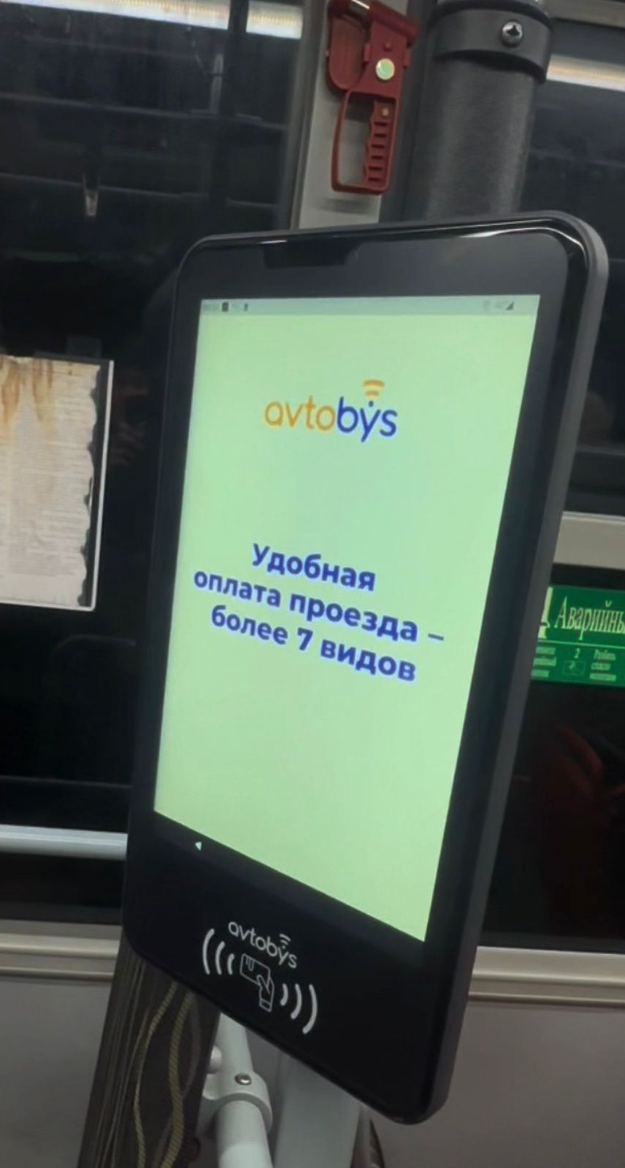
Решение на встрече
Этап 1 · один автобус
Доступ для обмера и съёмки тестовых кадров
Результат: выбранный угол и крепление, стенд питания, размеченная выборка, измеренная задержка, решение о переходе.
Этап 2 · только после решения о переходе
Несколько последовательных автобусов
Теневой режим → контроль / показ → измерение фактического выбора пассажира. Один автобус для такого эксперимента недостаточен.
Согласуем этап 1 и ответственных с обеих сторон?
SANASH · запрос на технический пилот
10
Notes:
Источник пилотной рамки: business/README.md, INNOFORCE_RTCI_PILOT_BRIEF.
Этап 1: один автобус достаточен для обмера, тестовых кадров, стенда и теневой технической проверки.
Этап 2: пользовательский эксперимент требует нескольких последовательных оборудованных автобусов или альтернативного дизайна; один автобус не поддерживает обещанный выбор между текущим и следующим рейсом.
Фото терминала Avtobys: официальный портал gov.kz. https://www.gov.kz/memleket/entities/almaty/press/news/details/1157055?lang=kk

